Slide 1

APP AMBIENTAL
LAPR1 – Ana Barata

Slide 2



ÍNDICE
Problema/Necessidades.
Objetivos do projeto.
Ideia.
Detalhes do produto.
Conclusão.
Esclarecimento de possíveis dúvidas.

Slide 3
PROBLEMA NECESSIDADES
Há quem pense que reciclar apenas de vez em quando já é fazer muito pelo planeta, mas a verdade está longe disso!
Com os objetivos de reciclagem mais exigentes para 2025, é fundamental melhorar estratégias e sensibilizar a população.
Logo, a nossa aplicação tem como objetivo ajudar a resolver esse mesmo problema através da atribuição de regalias aos nossos utilizadores.
Na nossa opinião, esta será uma maneira eficaz pois os utilizadores ficaram cativados.

Slide 4

OBJETIVOS
Os objetivos do nosso projeto consistem em:
Motivar as pessoas para reciclar através da atribuição de benefícios a quem o assim fizer;
Proporcionar aos nossos parceiros uma chance de dizer que contribuem para um mundo melhor através da sua ajuda;

Slide 5




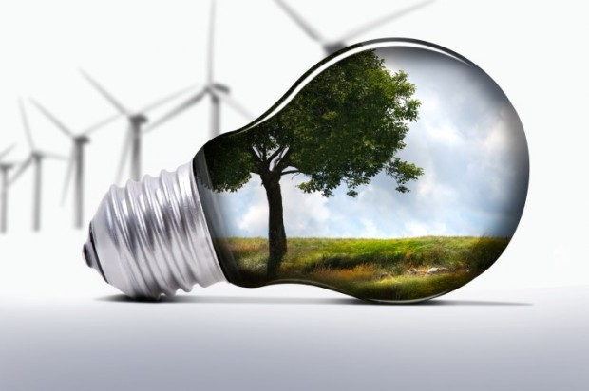
IDEIA

Slide 6

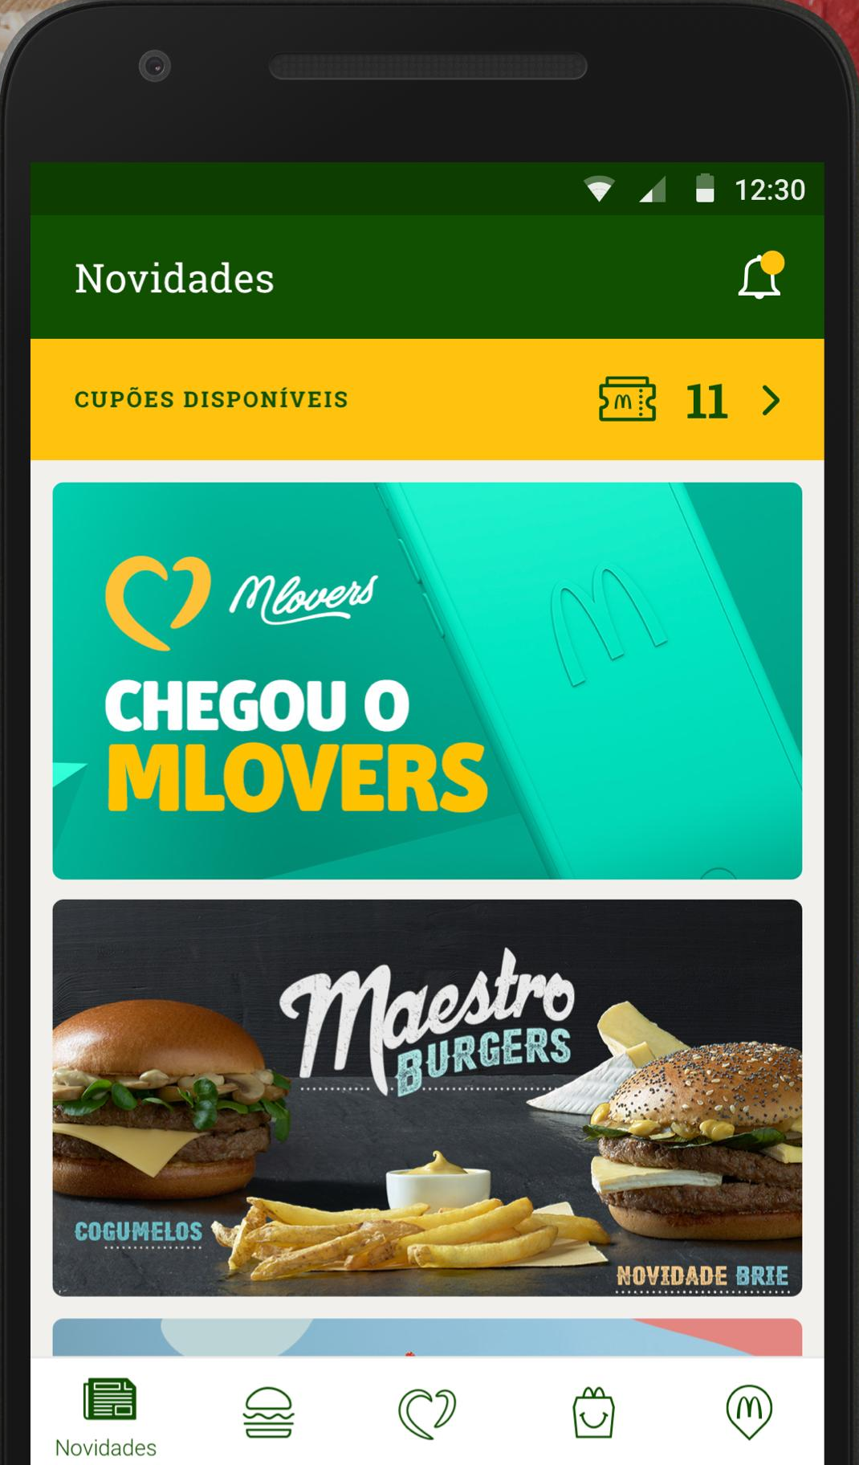
IDEIA PRINCIPAL
Fig.2 – Pagina inicial da App do Mc Donald’s
Fig.1- Logo da APP

Slide 7
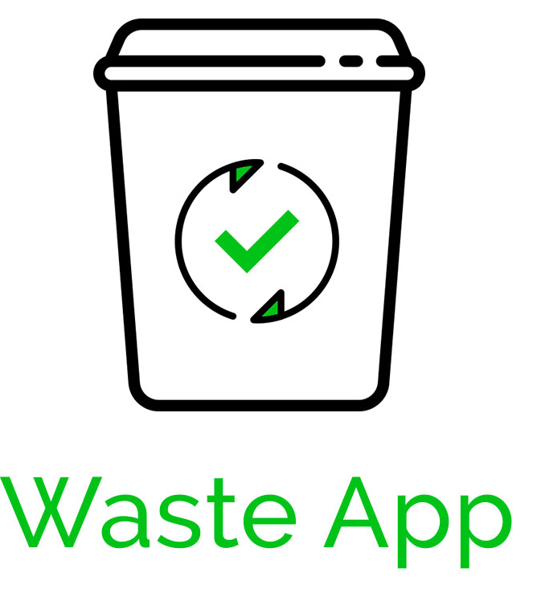
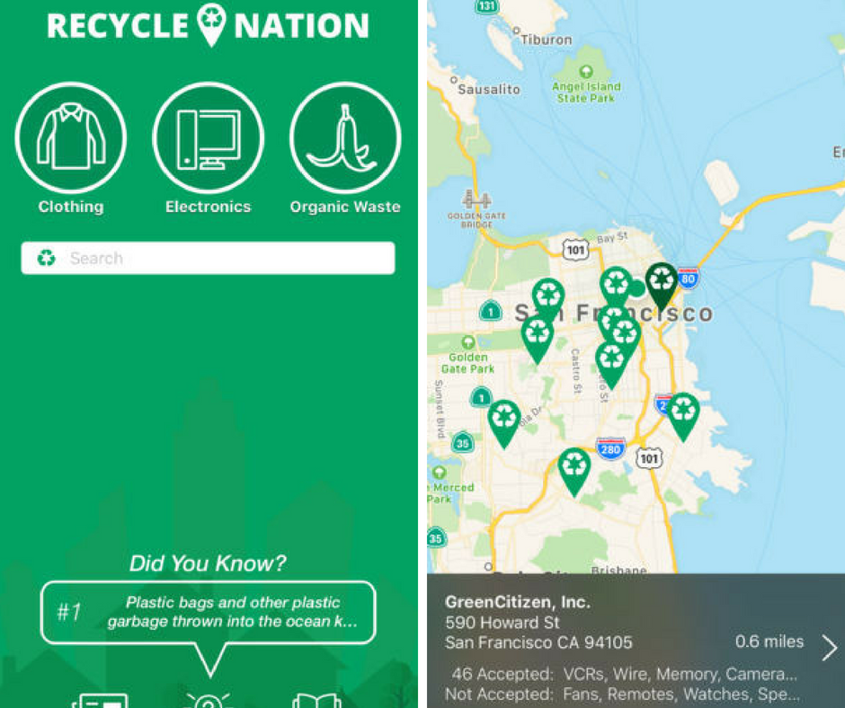


APP’S SEMELHANTES
Wasteapp: recolha seletiva de resíduos e a consecutiva consciencialização dos locais adequados ao depósito do lixo.
Recycle: Mostra onde encontrar os ecopontos mais próximos da localização do utilizador.
Lets Recycle: app utilizada por condutores no âmbito de fazerem uma recolha de lixo e restos de materiais ao domicílio
Residus: ensina a maximizar a separação de resíduos nas habitações.

Slide 8
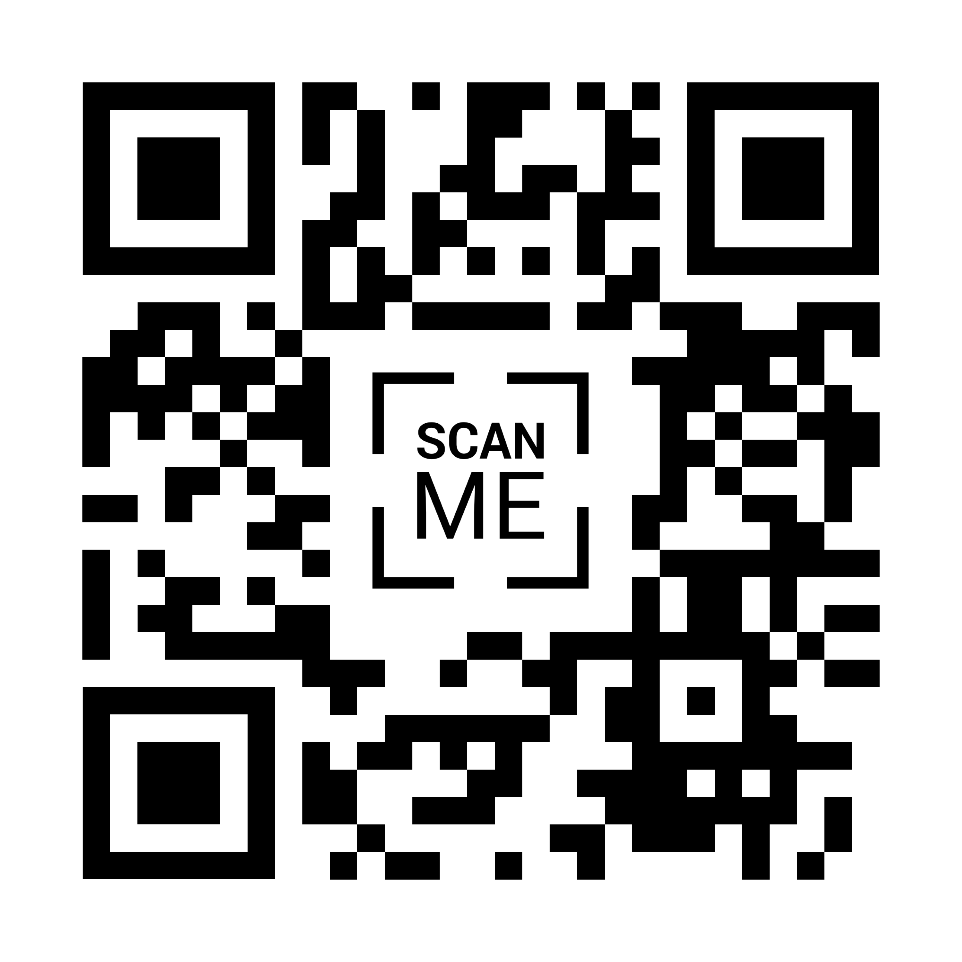

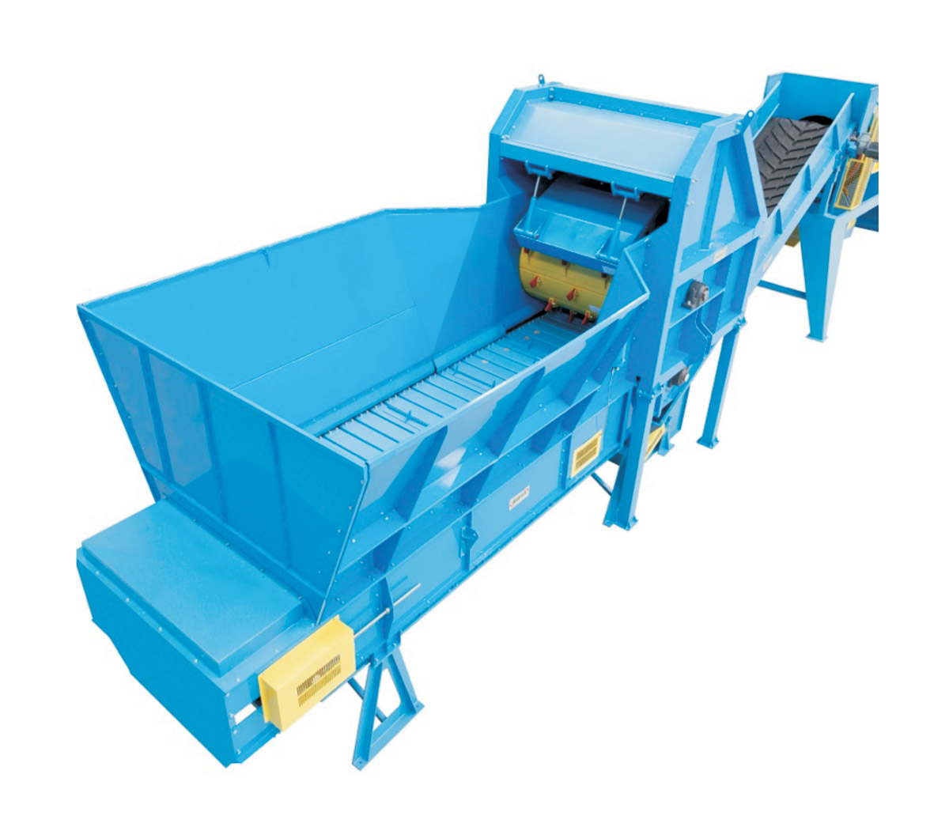
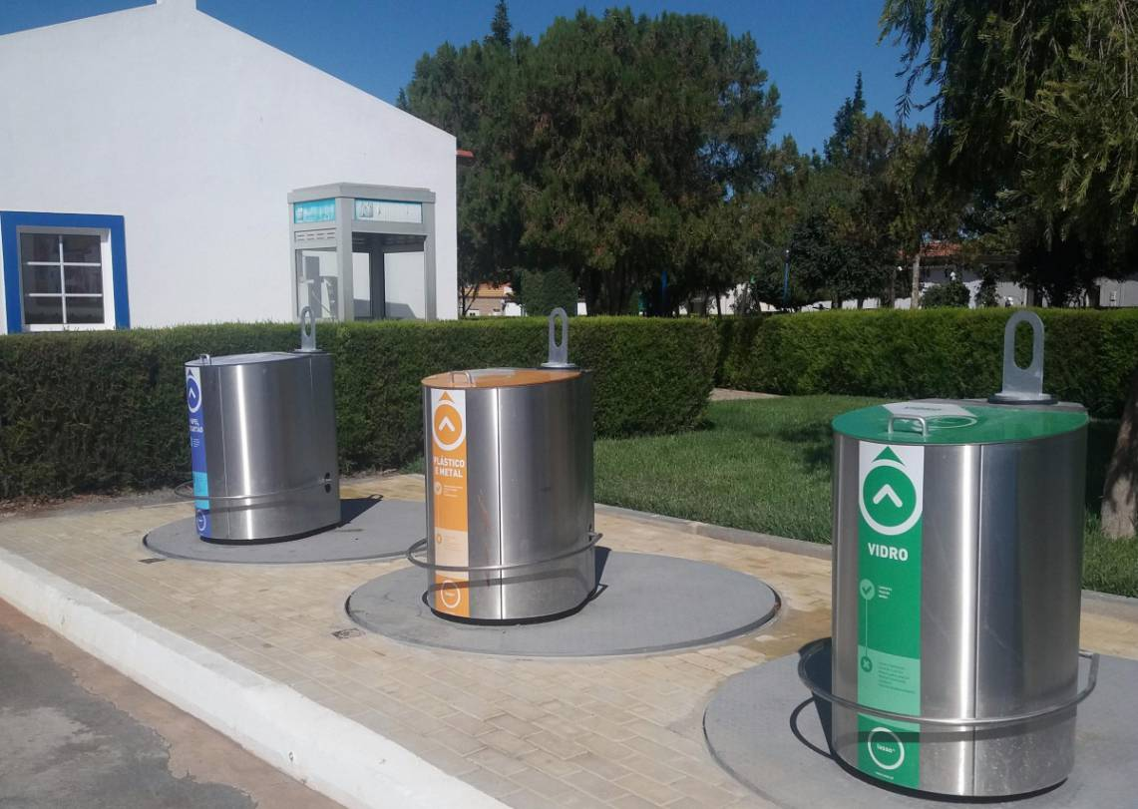
DETALHES DA APP

Slide 9
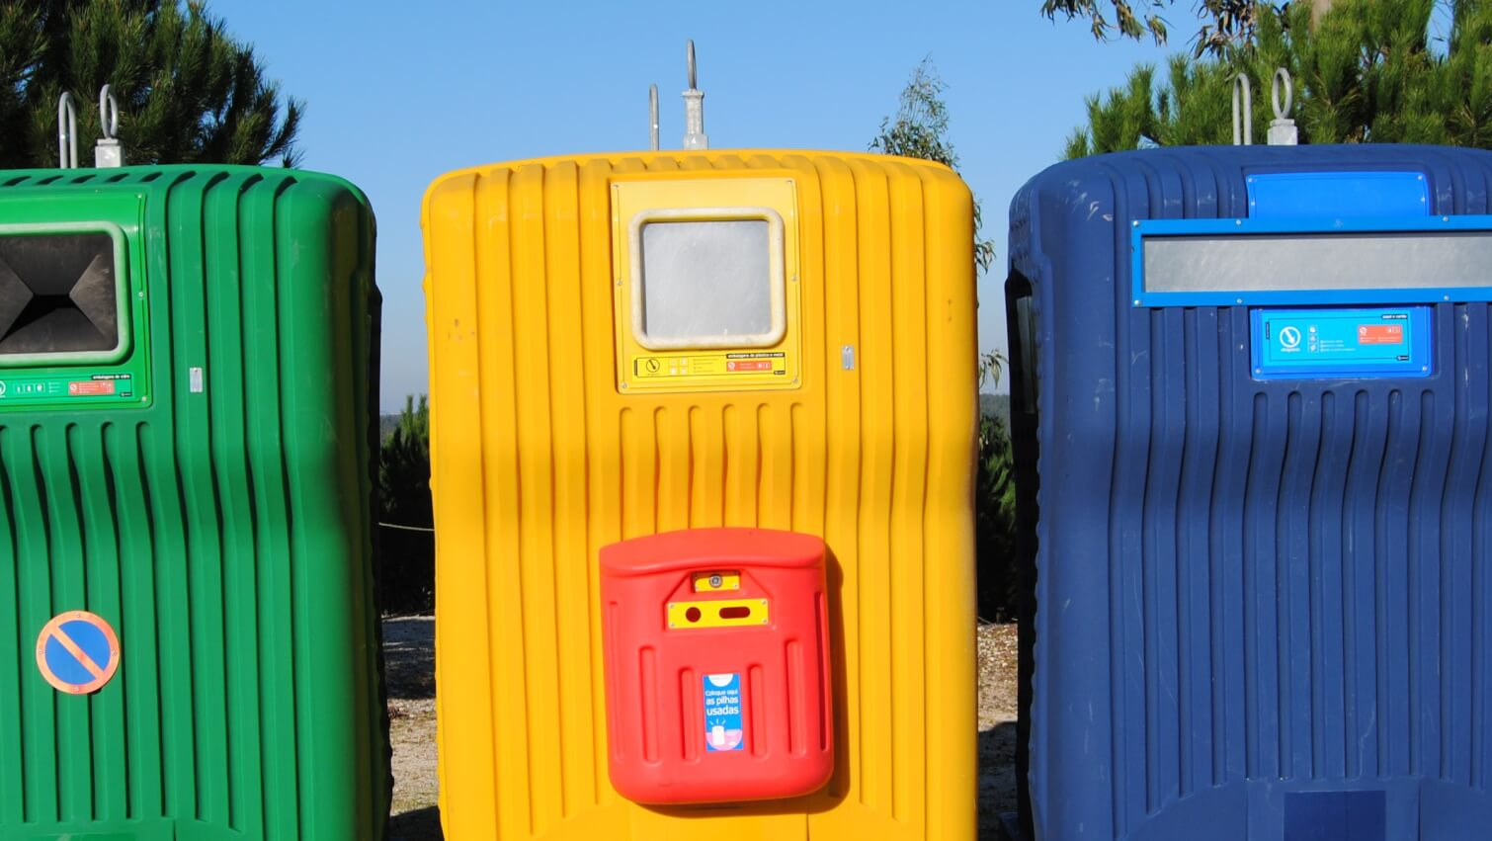

ECOPONTOS
Falhas:
Fáceis de burlar.
Precisariam de 3 programas diferentes.
Mais gastos em componentes eletrónicos.
Facilmente vandalizados.

Slide 10
SOLUÇÕES
Uso de sistema automático de separação dos resíduos.
Colocados em locais mais vigiados.
Uso apenas disponível com a App.

Slide 11

ASPETOS POSITIVOS
Só necessitaria de um “ecoponto”.
Reciclagem automática.
Precisão nas quantidades dos materiais.

Slide 12

ASPETOS NEGATIVOS
Custo elevado.
Necessidade de uma grande área.
Difícil acesso.

Slide 13
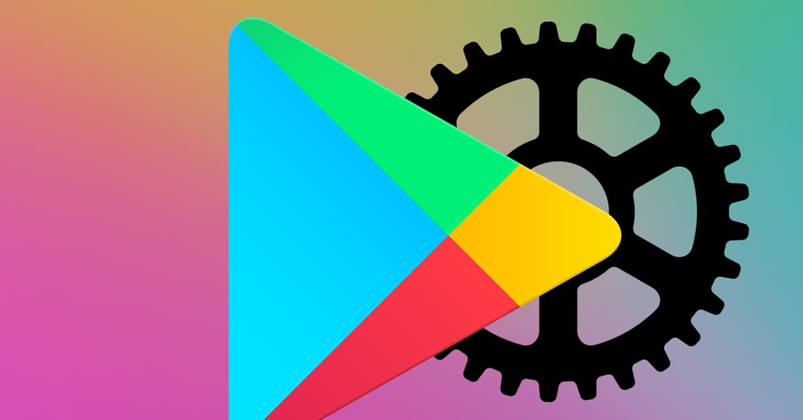
APLICAÇÃO
Ligada aos programas inseridos nas máquinas.
Sistema de pontos através de QR code.
Possibilidade de ver quanto reciclou.

Slide 14
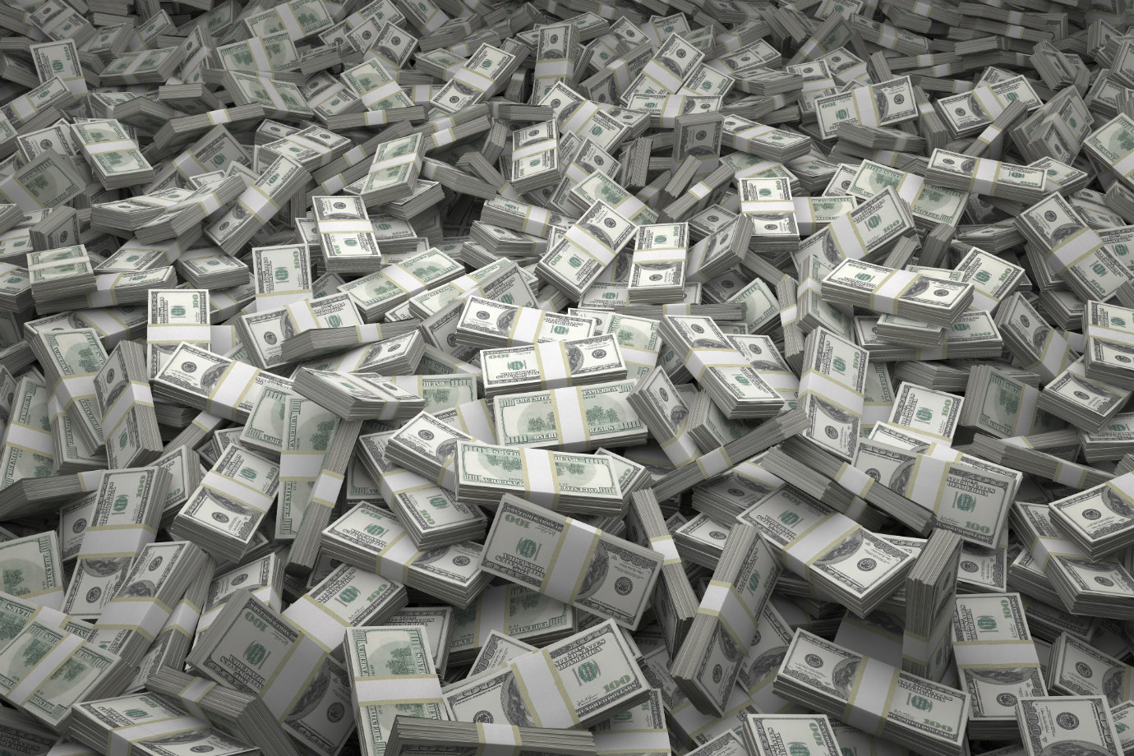

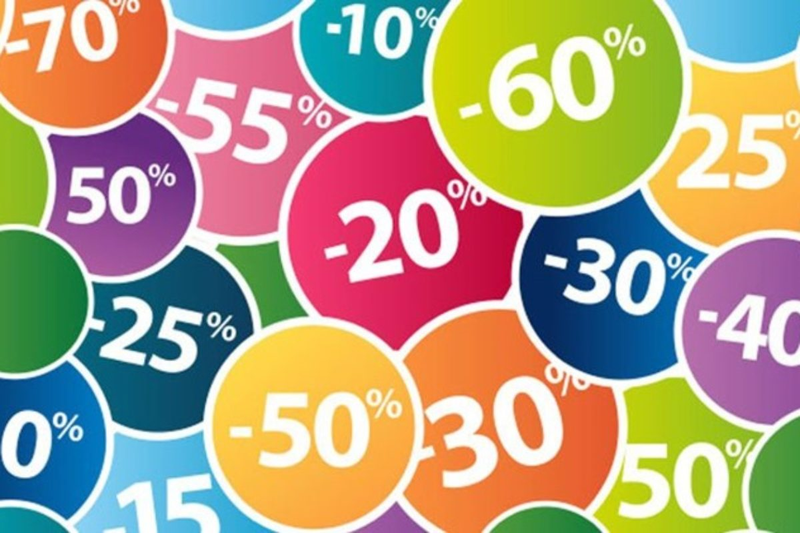
SISTEMA DE PONTOS
Dinheiro.
Serviços.
Descontos.

Slide 15


CONCLUSÃO
O que nos distingue de outras apps?
Perspetivas futuras.

Slide 16

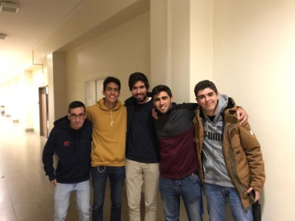
ESCLARECIMENTO DE DÚVIDAS
“OS ÁSES”
Gonçalo Jordão-1190633
João Osório-1190699
Miguel Silva-1190778
Ricardo Mesquita-1190995
Rui Soares-1191045
Fim!

